Slide 1
1
1
6
تصحيح الرائز
تمرير الرائز
مراجعة (3)
مراجعة (2)
مراجعة (1)

Slide 2
برمجة الأسبوع السادس
(ة)خاص بالأستاذ
الحصة 2
الحصة 1
الدرس 1
مراجعة (2)
مراجعة (1)
فصل الملايين: قراءة وكتابة
الحصة 4
الحصة 3
تمرير الرائز
مراجعة (3)
الحصة 5
تصحيح الرائز

Slide 3
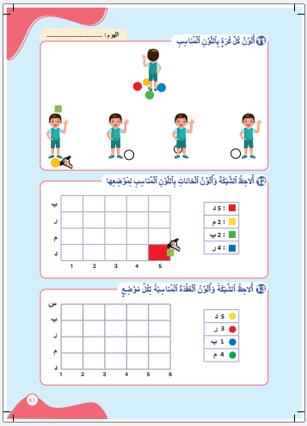
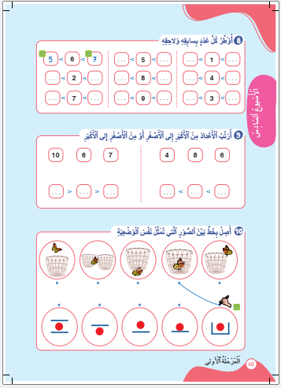
درس اليوم
(ة)خاص بالأستاذ
مراجعة دروس المرحلة (1)

Slide 4
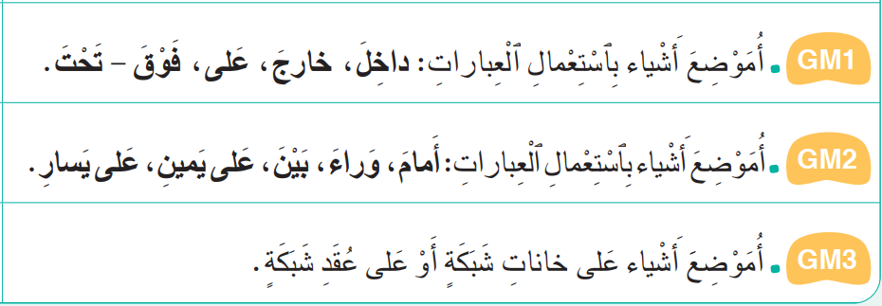
(ة)خاص بالأستاذ
الكفايات المستهدفة في حصة اليوم

Slide 5
تدابير حصة مراجعة دروس كل كفاية
(ة)خاص بالأستاذ
تتم مراجعة دروس كل كفاية وفق ما يلي :
1 ) رائز التحكم في الكفاية : يتم هذا النشاط على الألواح أو الكراسات حسب المقترح على الشرائح ، و يحسب الأستاذ(ة) نسبة تحكم المتعلمين .
نسبة تحكم أكثر من % 80 يتم المرور مباشرة إلى أنشطة الممارسة الموجهة .
نسبة تحكم أقل من % 80 يعيد الأستاذ(ة) النمذجة المرتبطة بالنشاط ،كما يمكن إعادة شريط النمذجة .
2 ) أنشطة الممارسة الموجهة: تتم الأنشطة على الألواح أو الكراسات حسب التوجيهات المقترحة على الشرائح وذلك وفق المنهجية التالية :
أ) إنجاز النشاط بشكل فردي ؛
ب) مطالبة أحد المتعلمين بالتصحيح على السبورة مع ضرورة التصريح بالخطوات المتبعة ؛
ج) تصحيح النشاط بشكل تفاعلي .
هام جدا :
يخصص وقت أكثر للكفاية التي تكون فيها نسبة التحكم ضعيفة .
يتم التركيز على فئة المتعثرين خلال حصص المراجعة .

Slide 6
مراحل الحصة
1
الافتتاح
1
5
1
2
المراجعة
48
1
3
اختتام الحصة
2

Slide 7
(ة)خاص بالأستاذ
عند نهاية الحصة
على الأقل 80% من المتعلمين سيكونون قادرين على:
موضعة الأشياء باستعمال العبارات: داخل - خارج – تحت – على- فوق .
موضعة الأشياء باستعمال العبارات : على يمين – على يسار – أمام – وراء.
موضعة أشياء على خانات أو عقد شبكة تربيعية .

Slide 8




أنشطة المراجعة
1
3
افتتاح الحصة
اختتام الحصة
2
مرحباً بكم في حصة الرياضيات ، سنراجع دروس المرحلة الأولى

Slide 9

(ة)خاص بالأستاذ
افتتاح الدرس
1
تصحيح الواجبات المنزلية

Slide 10

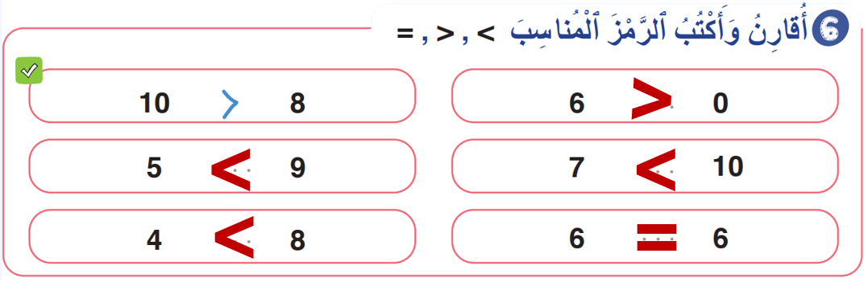
أنشطة المراجعة
1
3
افتتاح الحصة
اختتام الحصة
2
خذوا كراساتكم ، صححوا النشاط رقم 6 الصفحة 59
>
>
>

Slide 11
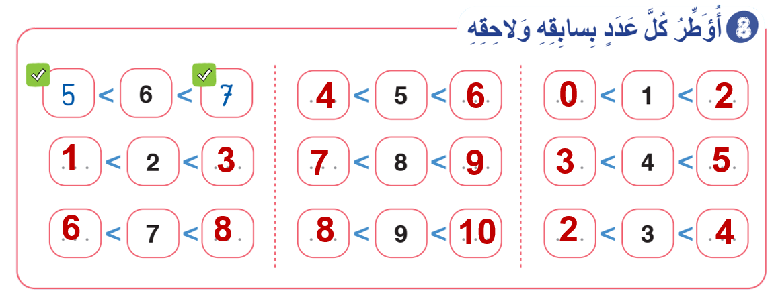
أنشطة المراجعة
1
3
افتتاح الحصة
اختتام الحصة
2
صححوا النشاط رقم 8 الصفحة 60
4
6
0
2
1
3
7
9
3
5
6
8
8
10
2
4

Slide 12
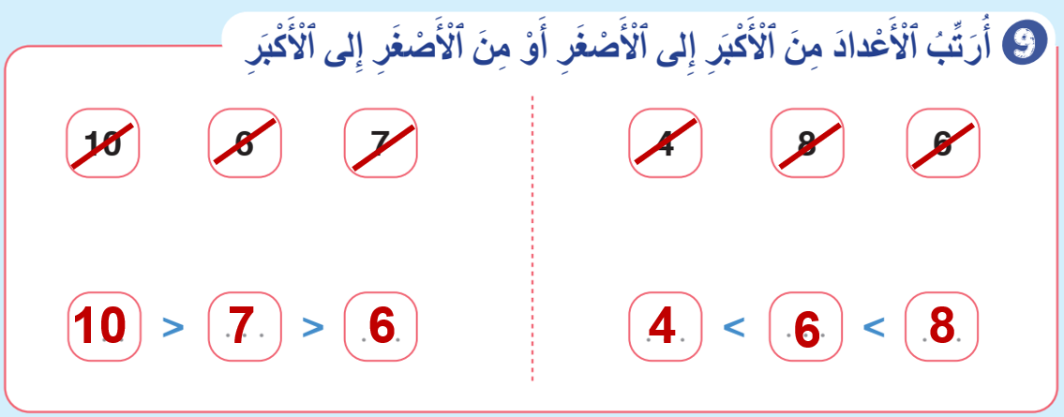
أنشطة المراجعة
1
3
افتتاح الحصة
اختتام الحصة
2
صححوا النشاط رقم 9 الصفحة 60

Slide 13
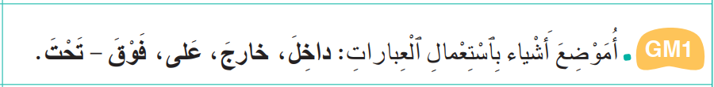
(ة)خاص بالأستاذ
مراجعة الكفاية GM1
2
رائز التحكم
ممارسة موجهة

Slide 14

أنشطة المراجعة
1
3
افتتاح الحصة
اختتام الحصة
2
خذوا ألواحكم

Slide 15



أنشطة المراجعة
1
3
افتتاح الحصة
اختتام الحصة
2
اكتبوا على الألواح رقم الصورة المناسبة لهذه الوضعية
2
1

Slide 16
أنشطة المراجعة
1
3
افتتاح الحصة
اختتام الحصة
2
ارفعوا الألواح

Slide 17

أنشطة المراجعة
1
3
افتتاح الحصة
اختتام الحصة
2
من يمر إلى السبورة : ليحدد موضع القرص ثم يحدد الصورة المناسبة ؟
يتم التصحيح بشكل تفاعلي، يصرح المتعلمون بالخطوات المتبعة للتوصل إلى الحل
2
1

Slide 18
أنشطة المراجعة
1
3
افتتاح الحصة
اختتام الحصة
2
صححوا : الصورة رقم 1 . يوجد القرص فوق الخط و الطائر فوق الطاولة
2
1

Slide 19

(ة)خاص بالأستاذ
مراجعة الكفاية GM1
2
رائز التحكم
ممارسة موجهة

Slide 20




أنشطة المراجعة
1
3
افتتاح الحصة
اختتام الحصة
2
اكتبوا على الألواح رقم الصورة المناسبة لهذه الوضعية .
2
1

Slide 21
أنشطة المراجعة
1
3
افتتاح الحصة
اختتام الحصة
2
ارفعوا الألواح

Slide 22
أنشطة المراجعة
1
3
افتتاح الحصة
اختتام الحصة
2
من يقوم إلى السبورة ليشرح لنا كيف توصل للجواب ؟
2
1

Slide 23
أنشطة المراجعة
1
3
افتتاح الحصة
اختتام الحصة
2
نصحح: الصورة رقم 2: القرص داخل الخط ، العصافير داخل القفص
2
1

Slide 24

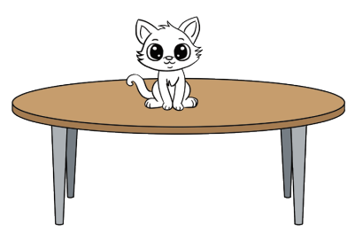
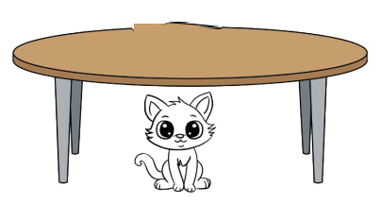
أنشطة المراجعة
1
3
افتتاح الحصة
اختتام الحصة
2
اكتبوا على الألواح رقم الصورة المناسبة لهذه الوضعية .
2
1

Slide 25
أنشطة المراجعة
1
3
افتتاح الحصة
اختتام الحصة
2
ارفعوا الألواح

Slide 26
أنشطة المراجعة
1
3
افتتاح الحصة
اختتام الحصة
2
من يقوم إلى السبورة ليشرح لنا كيف توصل للجواب ؟
2
1

Slide 27
أنشطة المراجعة
1
3
افتتاح الحصة
اختتام الحصة
2
نصحح: الصورة رقم 1: القرص تحت الخط ، القطة تحت الطاولة
2
1

Slide 28
أنشطة المراجعة
1
3
افتتاح الحصة
اختتام الحصة
2
خذوا كراساتكم ، ستنجزون النشاط 10 الصفحة 60 ، سأشرح لكم التعليمة

Slide 29
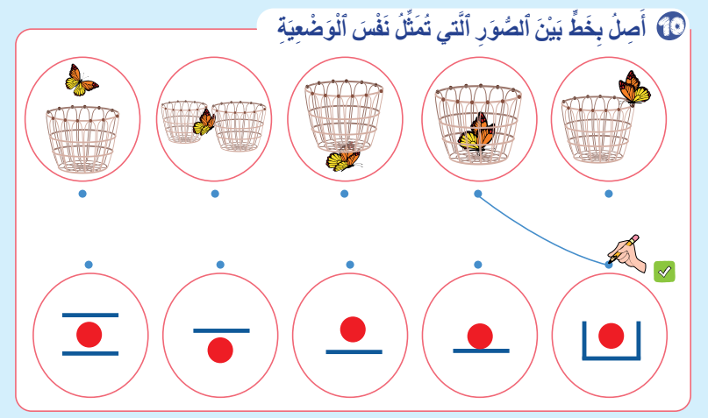
أنشطة المراجعة
1
3
افتتاح الحصة
اختتام الحصة
2
النشاط 10

Slide 30
أنشطة المراجعة
1
3
افتتاح الحصة
اختتام الحصة
2
نصحح جماعة :
يطلب الأستاذ(ة) من المتعلمين تسمية كل وضعية ( فوق – بين – تحت – على )

Slide 31

(ة)خاص بالأستاذ
مراجعة الكفاية GM2
2
رائز التحكم
ممارسة موجهة

Slide 32
أنشطة المراجعة
1
3
افتتاح الحصة
اختتام الحصة
2
خذوا ألواحكم

Slide 33
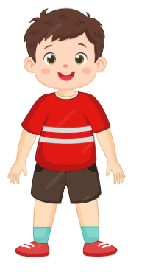
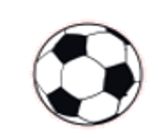
أنشطة المراجعة
1
3
افتتاح الحصة
اختتام الحصة
2
اكتبوا رقم الكرة التي توجد على يسار الولد
2
1

Slide 34
أنشطة المراجعة
1
3
افتتاح الحصة
اختتام الحصة
2
ارفعوا الألواح

Slide 35
أنشطة المراجعة
1
3
افتتاح الحصة
اختتام الحصة
2
من يقوم إلى السبورة : ليحدد الجهة اليسرى لهذا الولد ثم يحدد الكرة التي توجد على يساره؟
يتم التصحيح بشكل تفاعلي، يصرح المتعلمون بالخطوات المتبعة للتوصل إلى الحل
2
1

Slide 36
أنشطة المراجعة
1
3
افتتاح الحصة
اختتام الحصة
2
صححوا :الكرة رقم 1 توجد على يسار الولد
2
1

Slide 37
(ة)خاص بالأستاذ
مراجعة الكفايةGM2
2
رائز التحكم
ممارسة موجهة

Slide 38
أنشطة المراجعة
1
3
افتتاح الحصة
اختتام الحصة
2
خذوا كراساتكم ، ستنجزون النشاط 11 الصفحة 61 ، سأشرح لكم التعليمة

Slide 39
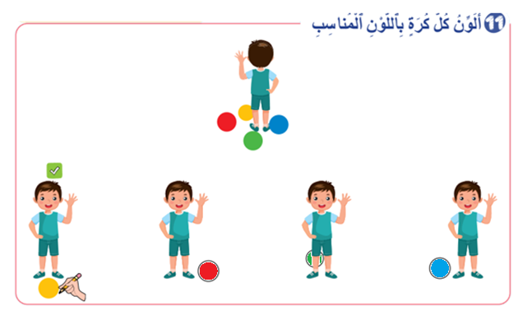

أنشطة المراجعة
1
3
افتتاح الحصة
اختتام الحصة
2
النشاط رقم 11

Slide 40
أنشطة المراجعة
1
3
افتتاح الحصة
اختتام الحصة
2
من يقوم إلى السبورة : ليشرح لنا كيف توصل للجواب ؟
الكرة الحمراء على يسار الولد

Slide 41
أنشطة المراجعة
1
3
افتتاح الحصة
اختتام الحصة
2
من يقوم إلى السبورة : ليشرح لنا كيف توصل للجواب ؟
الكرة الخضراء وراء الولد

Slide 42
أنشطة المراجعة
1
3
افتتاح الحصة
اختتام الحصة
2
من يقوم إلى السبورة : ليشرح لنا كيف توصل للجواب ؟
الكرة الزرقاء على يمين الولد

Slide 43

(ة)خاص بالأستاذ
مراجعة الكفاية GM3.
2
رائز التحكم
ممارسة موجهة

Slide 44
أنشطة المراجعة
1
3
افتتاح الحصة
اختتام الحصة
2
خذوا ألواحكم

Slide 45

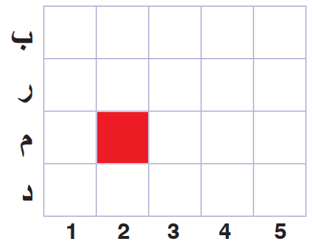
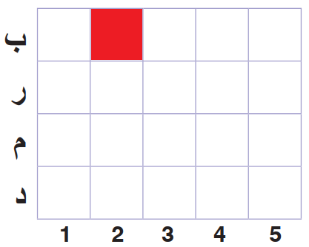
أنشطة المراجعة
1
3
افتتاح الحصة
اختتام الحصة
2
اكتبوا رقم الموضعة الصحيحة للخانة : 2م
2
1

Slide 46
أنشطة المراجعة
1
3
افتتاح الحصة
اختتام الحصة
2
ارفعوا الألواح

Slide 47
أنشطة المراجعة
1
3
افتتاح الحصة
اختتام الحصة
2
من يقوم إلى السبورة : ليحدد العمود المناسب – السطر المناسب – خانة التقاطع ؟
يتم التصحيح بشكل تفاعلي، يصرح المتعلمون بالخطوات المتبعة للتوصل إلى الحل
2
1

Slide 48
أنشطة المراجعة
1
3
افتتاح الحصة
اختتام الحصة
2
صححوا : الموضعة الصحيحة للخانة 2م هي رقم 2
2
1

Slide 49
(ة)خاص بالأستاذ
مراجعة الكفاية GM3.
2
رائز التحكم
ممارسة موجهة

Slide 50
أنشطة المراجعة
1
3
افتتاح الحصة
اختتام الحصة
2
خذوا كراساتكم الصفحة 61 ستنجزون النشاط رقم 12 ، سأشرح لكم التعليمة

Slide 51
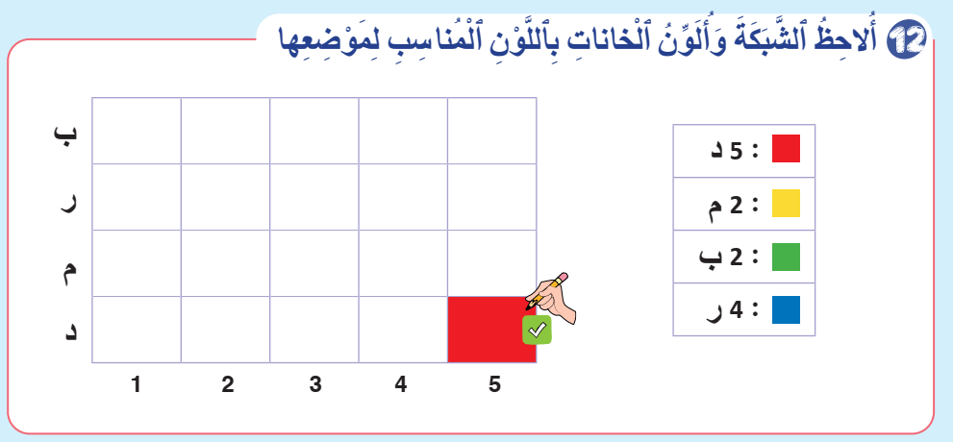
أنشطة المراجعة
1
3
افتتاح الحصة
اختتام الحصة
2
من يقوم إلى السبورة ليحد موضع الخانة: 5د؟ 2 م ؟ 2 ب ؟ 4ر؟
يمر المتعلمون بالتناوب مع التصريح بالخطوات المتبعة

Slide 52
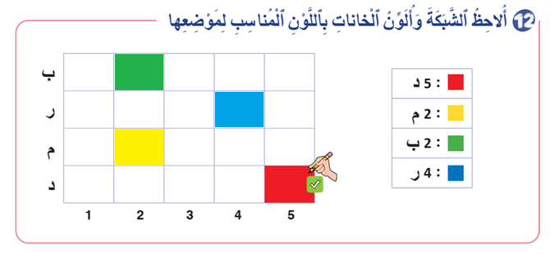
أنشطة المراجعة
1
3
افتتاح الحصة
اختتام الحصة
2
صححوا :

Slide 53
أنشطة المراجعة
1
3
افتتاح الحصة
اختتام الحصة
2
الآن ستنجزون النشاط رقم 13 سأشرح لكم التعليمة

Slide 54
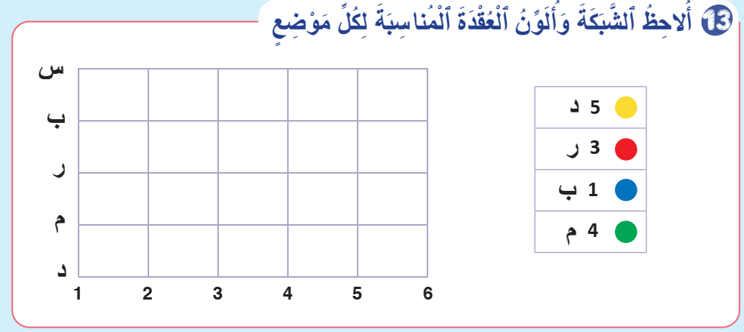
أنشطة المراجعة
1
3
افتتاح الحصة
اختتام الحصة
2
من يقوم إلى السبورة ليحدد موضعة العقدة : 5 د؟ 3ر؟ 1 ب؟ 4 م ؟
يمر المتعلمون بالتناوب لموضعة العقد مع التصريح بالخطوات المتبعة

Slide 55
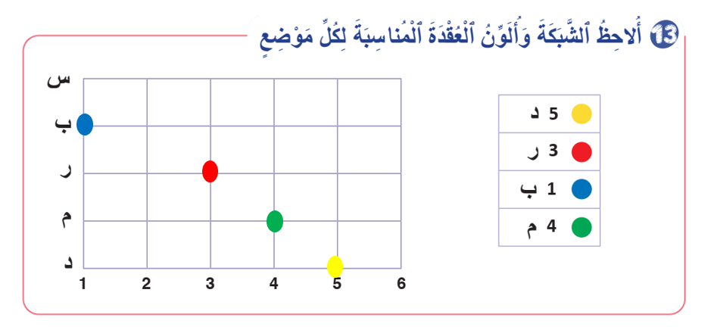
أنشطة المراجعة
1
3
افتتاح الحصة
اختتام الحصة
2
صححوا

Slide 56
(ة)خاص بالأستاذ
اختتام الدرس
6

Slide 57
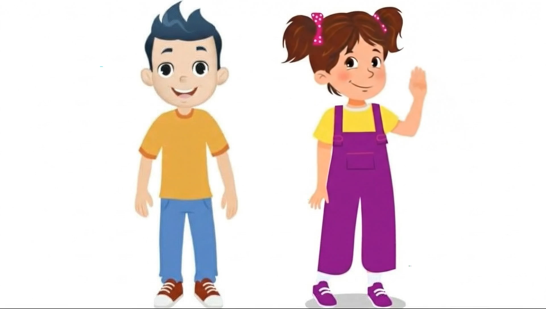
أنشطة المراجعة
1
3
افتتاح الحصة
اختتام الحصة
2
إلى اللقاء، في الحصة القادمة.

Slide 58

(ة)خاص بالأستاذ
بناء على إنجازات المتعلمين خلال أنشطة المراجعة
ما تقديرك لنسبة التحكم في أهداف الحصة ؟
تسجل النسبة على صفحة اليوم من مذكرة الأستاذ(ة).

